Slide 1
Моя малая родина

Slide 2
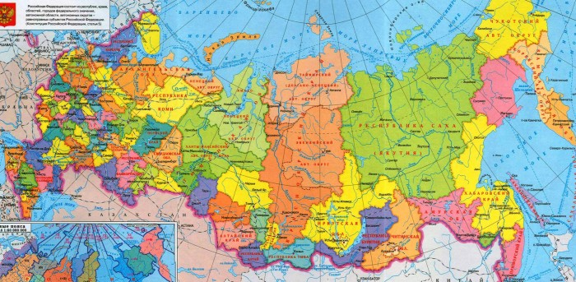
Россия

Slide 5
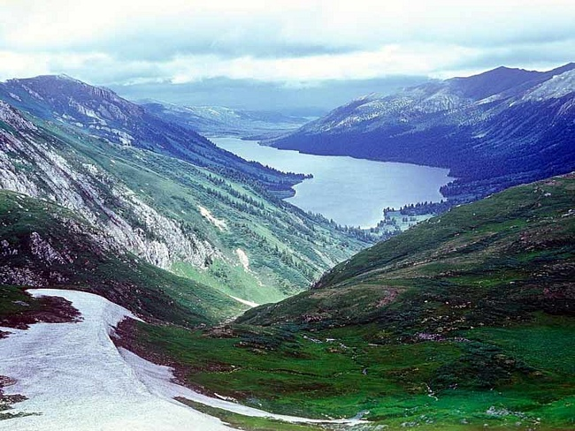

Slide 6
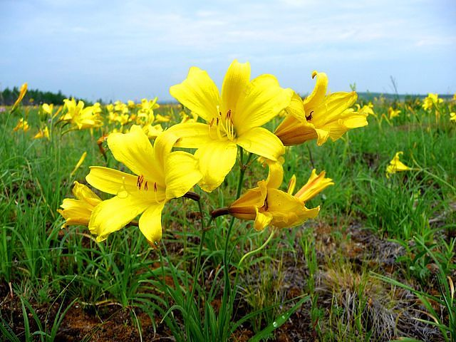

Slide 8
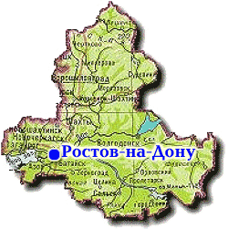

Slide 9
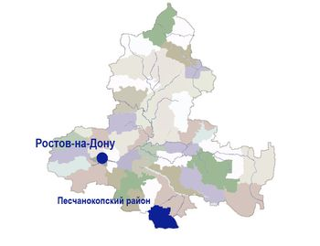

Slide 12
Пословицы о родине
Если дружба велика, будет Родина сильна.
Жить - Родине служить
На чужой стороне, что соловей без песни.
Родина – мать, умей за неё постоять.

Slide 13
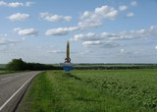

Slide 14
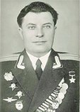
Они осилят зло и горе, Добудут свет в кромешной мгле… Мои герои- главный корень, основа жизни на земле.

Slide 15
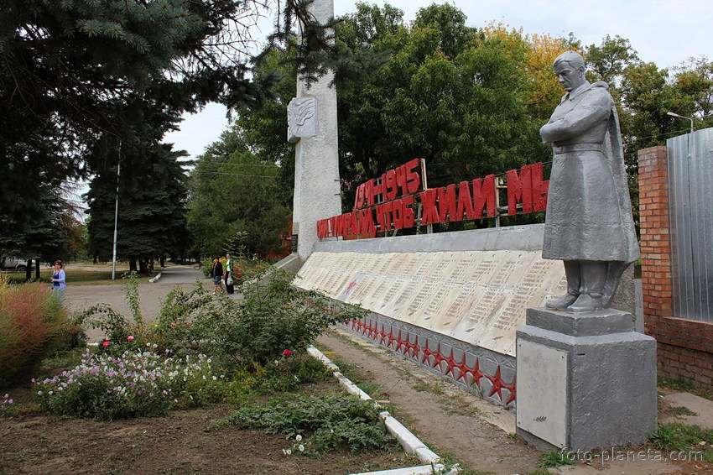

Slide 16
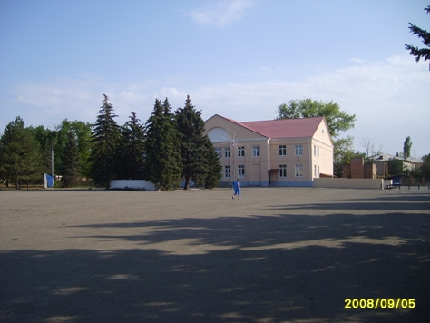
Достопримечательности нашей малой Родины

Slide 17
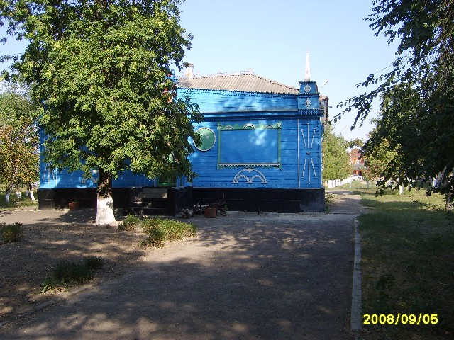

Slide 19
Парк культуры и отдыха

Slide 21
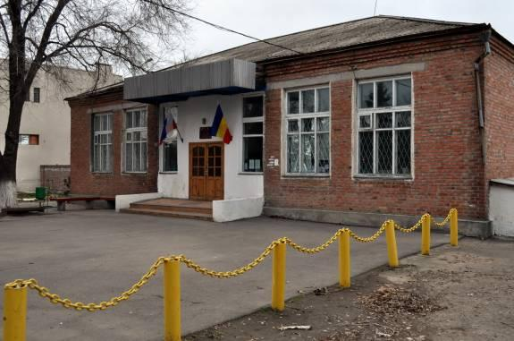
Администрация села

Slide 22
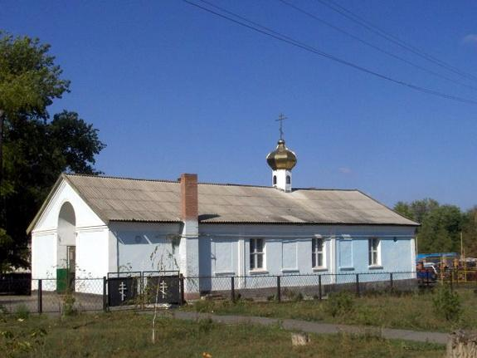
храм

Slide 23
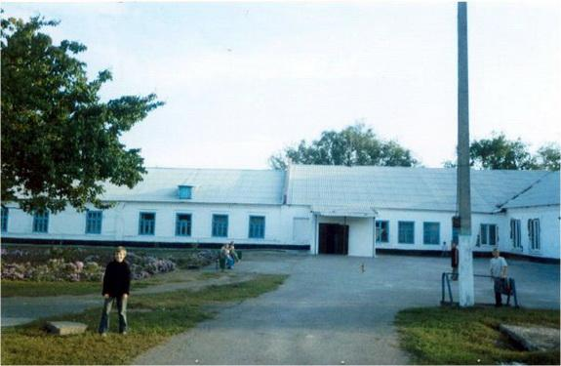
школа

Slide 24
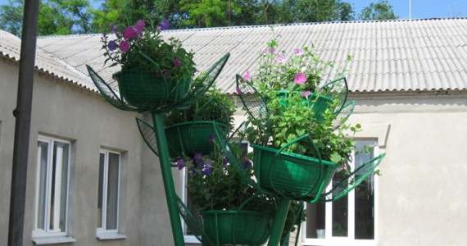
школа

Slide 25
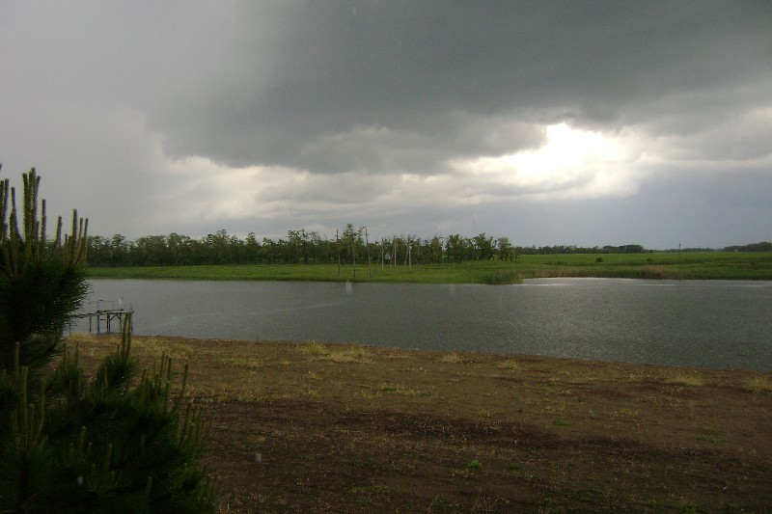
а в родимом краю и березки другие, и душистей сирень, зеленей тополек. Много мест на земле, только в нашей России, Может каждый по сердцу найти уголок

